Slide 1
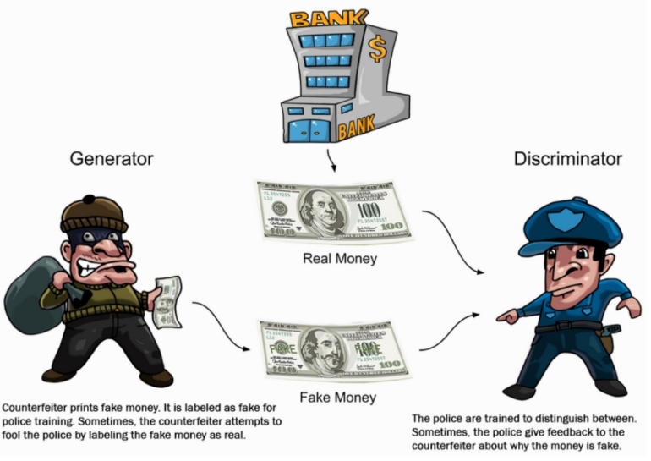
Generative Adversarial Networks
Notes:
生成器和判别器的博弈过程

Slide 2
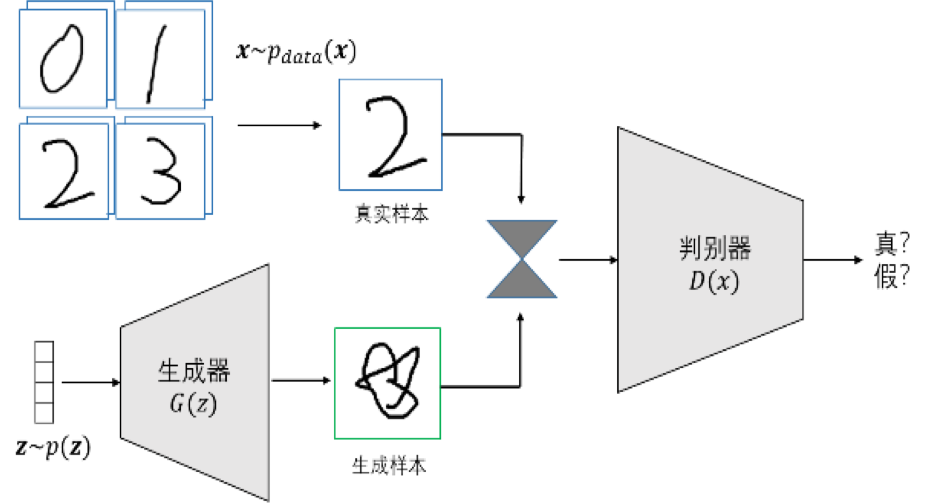
GAN
生成对抗网络包含两个神经网络，一个是生成器（generator），另一个是判别器（discriminator）
生成器的任务是在一定的隐变量控制下生成新样本，判别器的任务是对真实训练样本和生成器生成的“假样本”进行判别。
“对抗”，就是指生成对抗网络在训练过程中，一方面训练判别器，使之尽可能准确地区分真样本和假样本；另一方面训练生成器，使之产生的假样本尽量不会被判别器识别出来。

Slide 3
GAN
对真样本x，希望D(x)判别为1
对假样本G(z)，希望D(G(z))判别为0
maxD 使得分类器尽量准确的区分真实样本和生成样本， 即最大化log(D(x))和log(1-D(G(z))
minG 使得生成器尽量骗过分类器，即log(1-D(G(z))最小

Slide 4
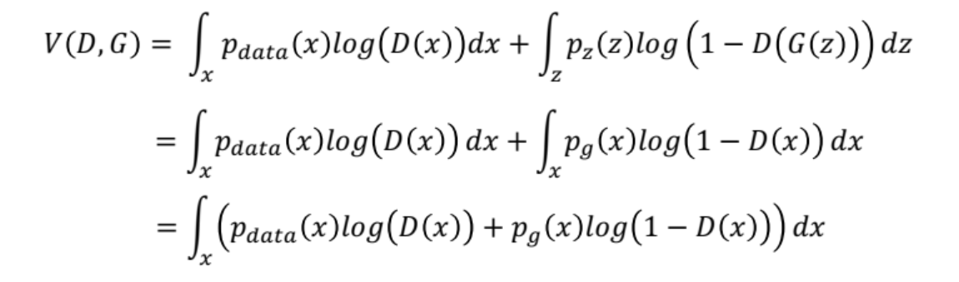
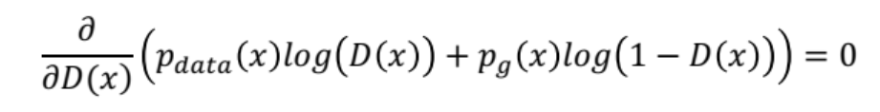
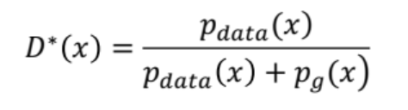
GAN
对固定的生成器：z->x的映射关系固定
对判别器求V(D,G)最大，最优解需满足
可得最优判别器D*(x) 为

Slide 5
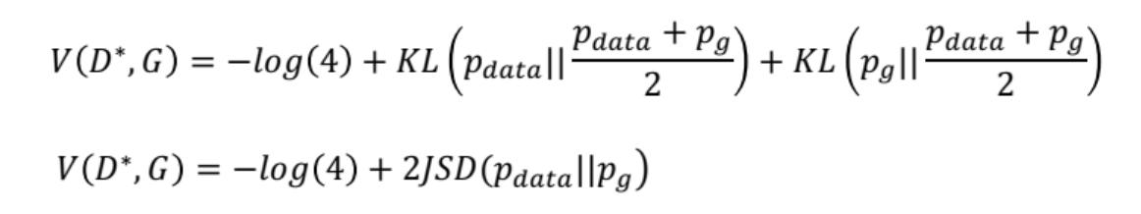
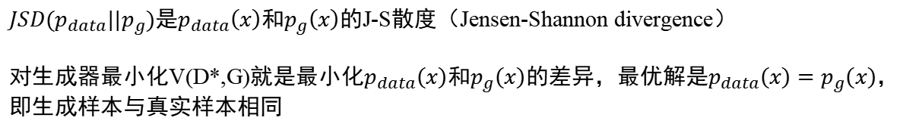
GAN
对于固定的判别器，需要对生成器求V(D,G)最小
将 代入
$JSD(p_{data}||p_{g})$是$p_{data}\left(x\right)和p_{g}\left(x\right)$的J-S散度（Jensen-Shannon divergence）
对生成器最小化V(D*,G)就是最小化$p_{data}\left(x\right)和p_{g}\left(x\right)$的差异，最优解是$p_{data}\left(x\right)=p_{g}\left(x\right)$，即生成样本与真实样本相同

Slide 6
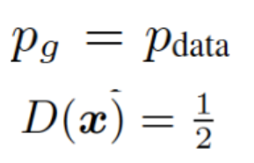
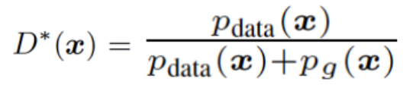
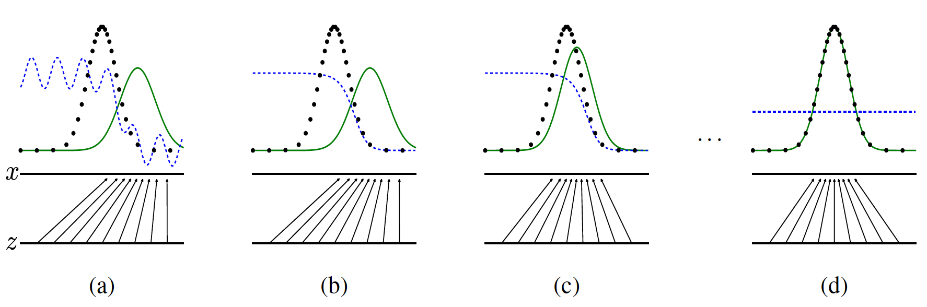
GAN
初始化的D和G

Slide 7
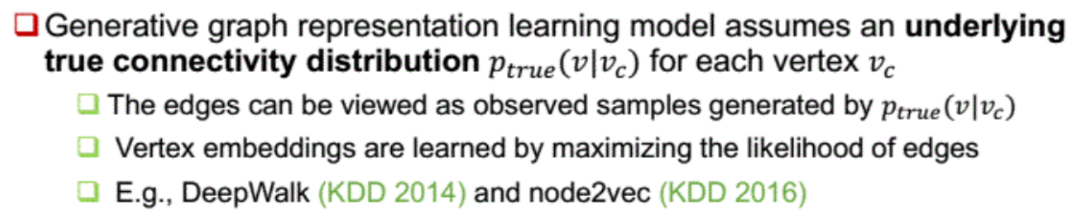
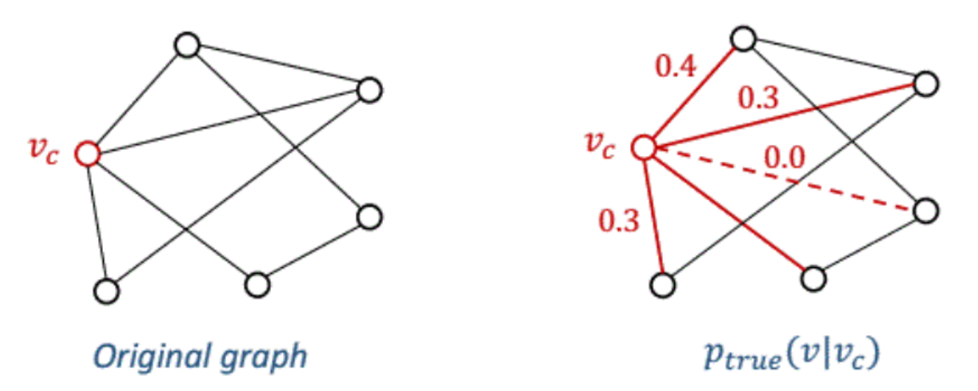
graphGAN
Notes:
假设有一个真实的连接性分布，每一个节点都有那么一个分布，每一个链接都可以看成是从ptrue采样得到的样本，这些方法都是最大化edge的likelihood来进行embedding

Slide 8
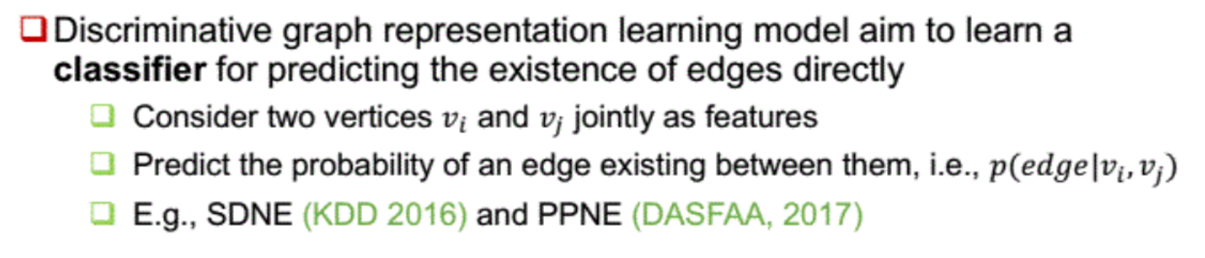
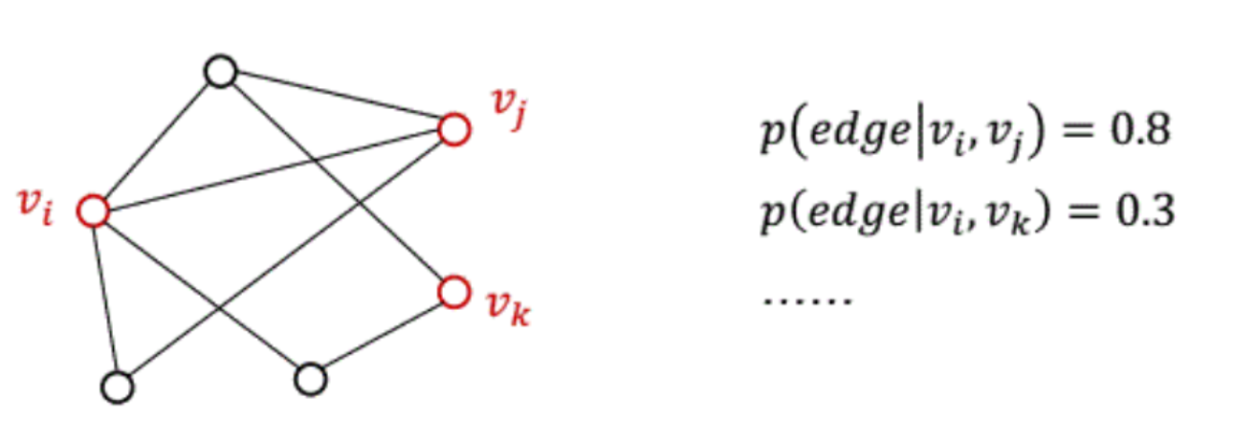
graphGAN
Key point: positive and negative sample imbalance
Notes:
直接两个节点有边的概率

Slide 9
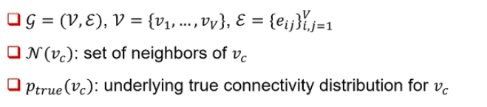
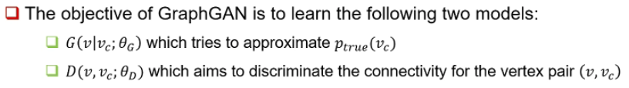
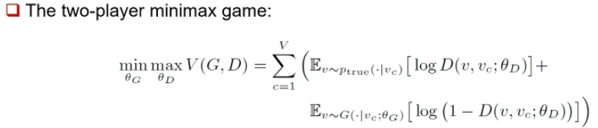
graphGAN
Notes:
生成$v_{c}$的邻居，区分$v和v_{c}$是否有链接
给定$θ_{D}，$最小化上式，第一项是从ptrue拿一些点出来，这是真实与VC有连接的点，第二项是从G中采样出来的，所以就是让D分不出来G生成的还是真的
给定$θ_{G}$情况也一样

Slide 10
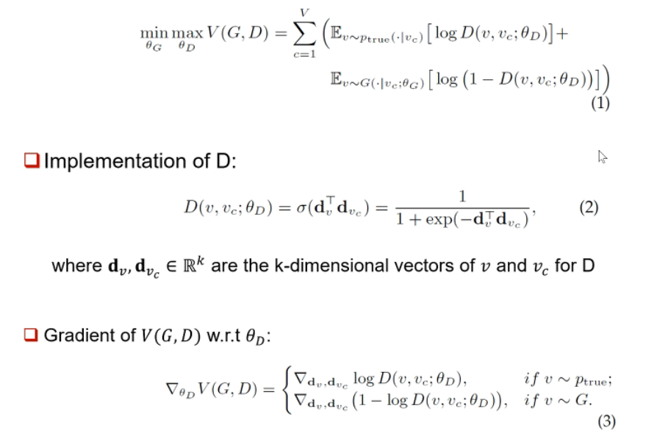
Optimization of D

Slide 11
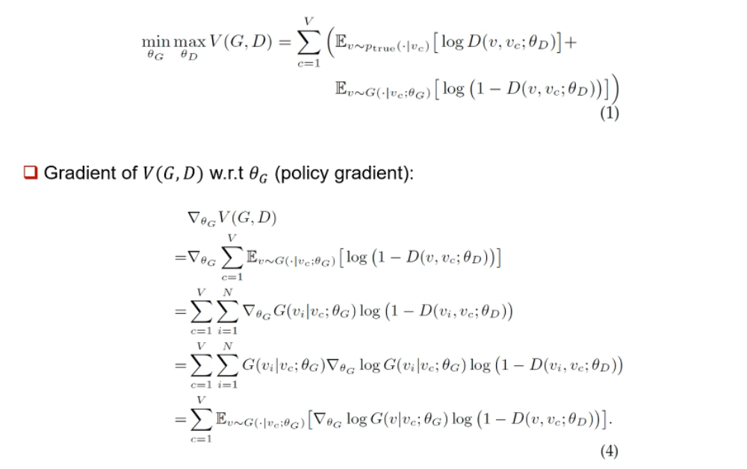
Optimization of G

Slide 12
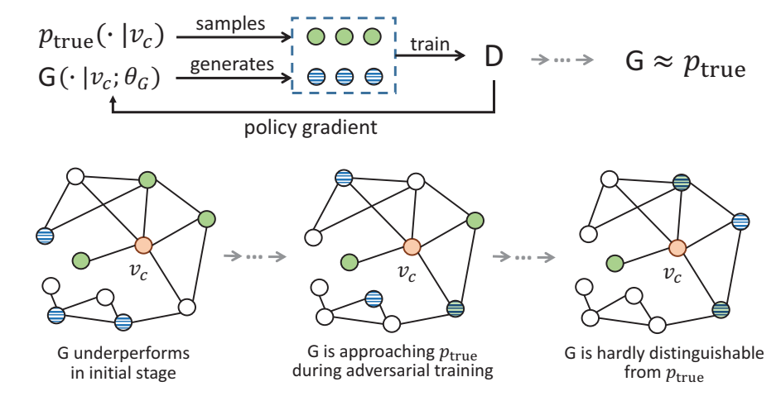
graphGAN
GitHub - liutongyang/GraphGAN-pytorch: (Still in coding)A pytorch implementation of GraphGAN (Graph Representation Learning with Generative Adversarial Nets) from hwwang55
如何进行优化：论文解读-GraphGan_哔哩哔哩_bilibili
Notes:
第一个图，一开始的时候G比较差，所以G所生成的点都是与VC没关系的点

Slide 13
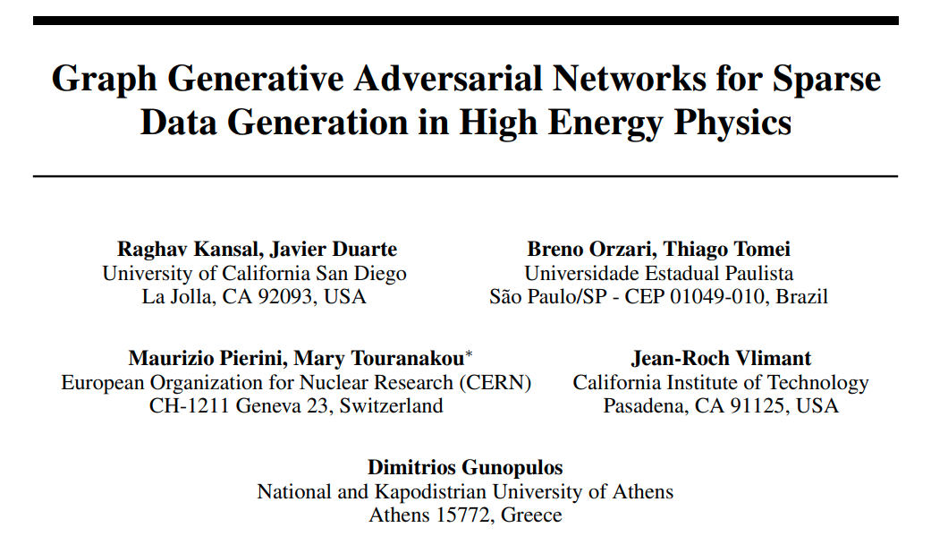

Slide 14
